Slide 1
4차산업대비
인공지능/빅데이터기반
사물인터넷(IoT) 융합실무
- IoT 네트워크 기획서 -
- 김혜경
Ver 1.0

Slide 2
목차
IoT 네트워크 요소 기술
IoT 네트워크 구성
IoT 네트워크 운영

Slide 3
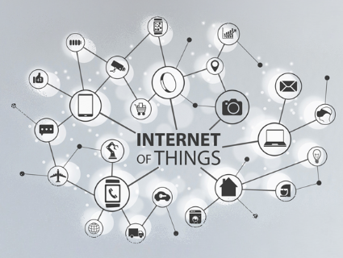
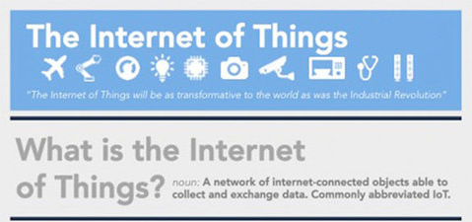
What is the Internet of Thing?
일반적으로 IoT로 약칭되며 인터넷에 연결된 모든 사물들이 인간에 의존하지 않고 통신을 하며, 이를 현실과 가상의 모든 정보와 상호 작용하는 기술
이를 구현하기 위해 정보를 취득하기 위한 다양한 기술 (센싱 기술, 취득된 정보를 송/수신하기 위한 통신 및 네트워크 기술, 취합된 정보를 처리/가공을 위한 서비스 기술이 핵심)이 필요함.

Slide 4
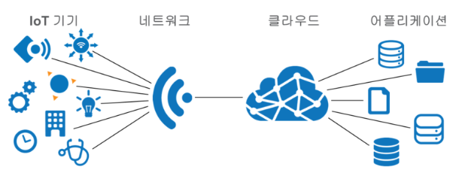
IoT 네트워크 요소 기술
IoT Network
사물 간 통신에 사용되는 유/무선 통신 및 네트워크 인프라
IoT Cloud
물리적으로 서로 다른 위치에 존재하는 다양한 정보들을 가상화 기술로 통합해 제공하는 기술 및 환경

Slide 5
IoT 네트워크 요소 기술
유형
거리
근거리 통신망(LAN, Local Area Network) : 단일 건물, 소규모 지역에 위치하는 호스트로 구성된 네트워크
광역 통신망(WAN) : 도시와 국가, 대륙 등 지역적으로 넓은 영역에 걸쳐 구축하는 다양하고 포괄적인 컴퓨터 통신망
도시 지역 통신망(MAN) : LAN과 WAN의 중간 정도의 지역을 망라하는 정보 통신망
개인 통신망(PAN) : 개인의 작업 공간을 중심으로 장치들을 서로 연결하기 위한 통신망
etc.
통신 [ 유/무선 ]
유선: Serial, Ethernet, , etc.
무선: Wifi, Zigbee, Bluetooth, 적외선 통신(ex 리모컨), NFC (Near Field Communication) , RF 통신 모듈 , , etc.

Slide 6
IoT 네트워크 요소 기술
대표 네트워크 디바이스 별 스펙 - 무선 통신 (radio communication)
명칭 | 전송률 (Speed) | 주파수대역(Ism_band) | 통신거리 (Range) | 장점 (Advantage) | 단점 (Disadvantage)
Bluetooth | 700 Kbps | 2.4∼2.5GHz | 타입 별 다름 - 10m / 30m / 100m | 저비용, 저전력, AP없이 접속가능, 기기간 데이터통신 유리 | 낮은 전송속도, 고비용, 복잡함
Wifi | 11-100Mbps | 2.4GHz, 5GHz | 20-100m | 초소형, 대용량 데이터 통신이 가능 | 통신거리가 짧음, 고비용, 초 전력 장비 발굴 어려움
Zigbee | 250Kbps | 868/915MHz, 2.4GHz | 10-100m이상 (안정적) | 단순 원격제어, 저전력, 타 통신과 간섭 및 파편화 우려 | 다소 폐쇄적인 기술 방식
무선 통신의 장단점
장점 | - 유선에 비해 안정성이 높음 - 이동성이 뛰어나기 때문에 이동 중에도 사용 가능 - 가입 후 설치절차가 없이 개통이 가능.
단점 | - 유선 통신에 비해 통화 품질이나 데이터 전송속도가 떨어짐. - 무선 통신은 기지국 또는 AP(Access Point)까지는 무선, 기지국간이나 다른 지역과의 연결은 대부분 유선을 이용함. ( => 유선의 도움이 있어야 함 )

Slide 7
IoT 네트워크 요소 기술
대표 네트워크 디바이스 별 스펙 - 유선 통신( wire communication)
명칭 | 전송률 (Speed) | 프레임 형태 | 통신거리 (Range) | 장점 (Advantage) | 단점 (Disadvantage)
Serial | 11 Mbps (전송 대역폭이 보다 넓음) | 직렬버스화 방식, IEEE1394, , etc. | (타입 별 다름) 장거리통신 용이 | 장거리통신O, 저 비용( 저렴한 케이블, 커넥터이용), 별도의 연결성X | 인터넷 직접 연결할 수 없는 통신수단, 송수신 간의 시간관계유지 필요함
Ethernet | 10-1000MHz | - Ethernet 2 (DIX 2) - IEEE 802.3 - IEEE 802.3 SNAP, ,etc. | 100m~ | 저비용, 별도의 연결성X, 제어방식의 단순성, 중앙집중 식 케이블링
유선 통신의 장단점
장점 | - 통화 품질이 뛰어나고, 고속통신을 할 수 있음 - 역사가 오래되어 대부분의 지역에 유선이 설치되어 있음
단점 | - 망의 설치 비용이 많이 듦 - 가입 후 사용하기 위해서는 가정이나 회사 등의 장소에 설치가 필요 함 - 이동성이 없기 때문에 정해진 위치에서 사용해야 함

Slide 8
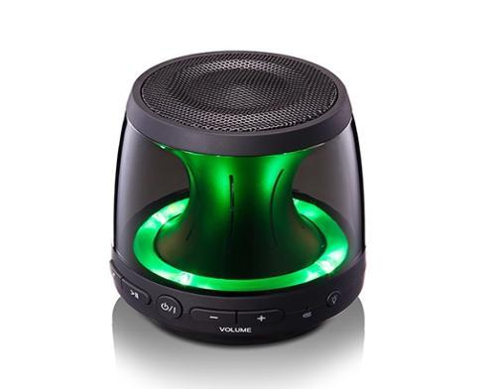
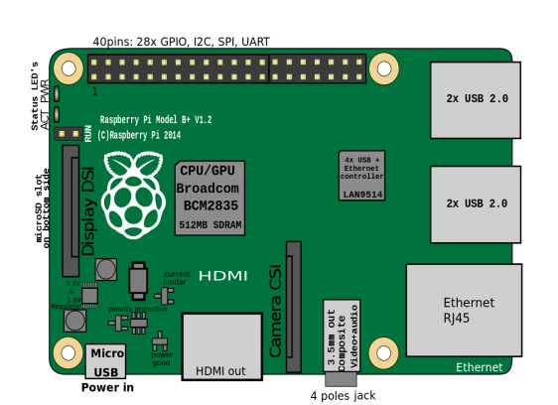
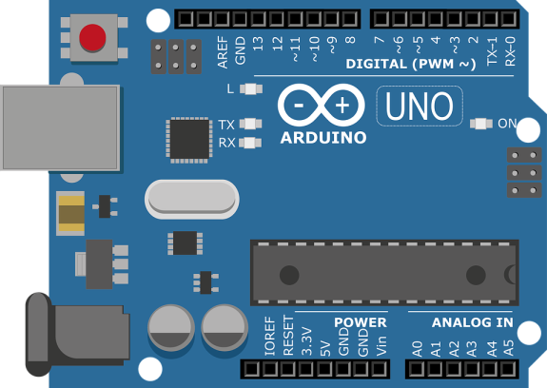


IoT 네트워크 구성
최종 네트워크 구성도
인공지능 스피커
라즈베리파이
아두이노
Bluetooth
Bluetooth
Ethernet
(TCP/IP)
IoT NETWORK
Data Warehouse

Slide 9

IoT 네트워크 구성
네트워크 전송 명령
인공지능 스피커
라즈베리파이
아두이노
디바이스 제어 명령
디바이스 제어 명령
수행여부
수행여부
내부 데이터
IoT NETWORK
Data Warehouse

Slide 10
IoT 네트워크 운영
네트워크 예산
항목 | 참고(모델명) | 가격
아두이노 | UNO ( 우노 ) | -
라즈베리파이 | 3 B+ | -
인공지능 스피커 | LG 스피커 PH-1 | -
블루투스 | - | -
망 | - | -
총합 |  | 0원 (지원금으로 운영할 예정)

Slide 11
IoT 네트워크 운영
기타 고려사항
네트워크 품질 & 위험관리
신뢰성
- 유선일수록 신뢰성이 높기에 되도록 중요한 정보 처리는 유선(Ethernet)을 이용하여 정보 전달하도록 설치 한다.
보안
- 고려하지 않음

